Slide 1

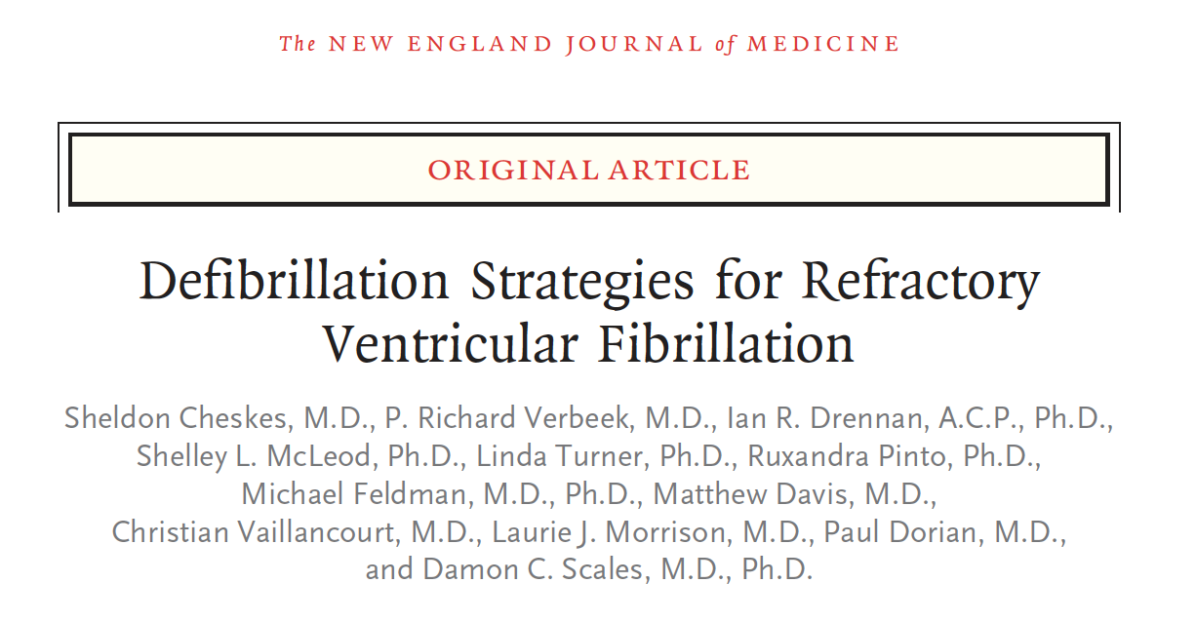
11/2022

Slide 2
Introduction
Les ACR extra-hospitaliers représentent 350 000 patients chaque année en Amérique du Nord dont 100 000 attribuables à une FV ou TV sans pouls
  Parmi ceux-ci environ 50% ont un rythme réfractaire à la défibrillation
  → Apport de techniques alternatives défibrillatrices autres que celle classique « antérolatérale »

Slide 3
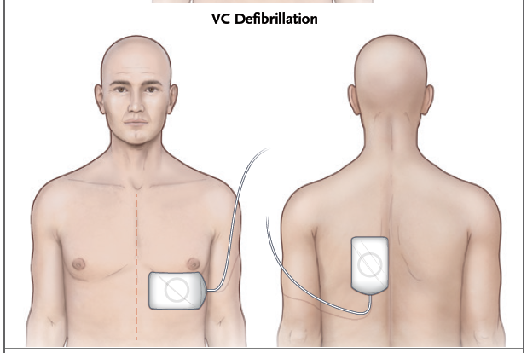
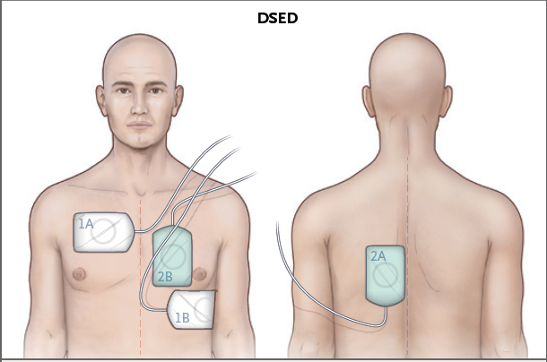
« Vector Change Defibrillation » : choc antéropostérieur avec vecteur de défibrillation atteignant des portions ventriculaires (notamment inférieures) non atteintes par le vecteur classique antérolatéral
« Double Sequential External Defibrillation » : technique combinée classique + VC, nécessitant 2 défibrillateurs avec délivrance de 2 CEE à < 1 sec d’écart
Alternatives validées sur des études précliniques en laboratoire
Case-reports, revues systématiques et études observationnelles négatives mais souvent techniques utilisées en dernier recours donc avec un résultat biaisé
Notes:
Patchs placés différemment en DSED pour le patch antérieur strict

Slide 4
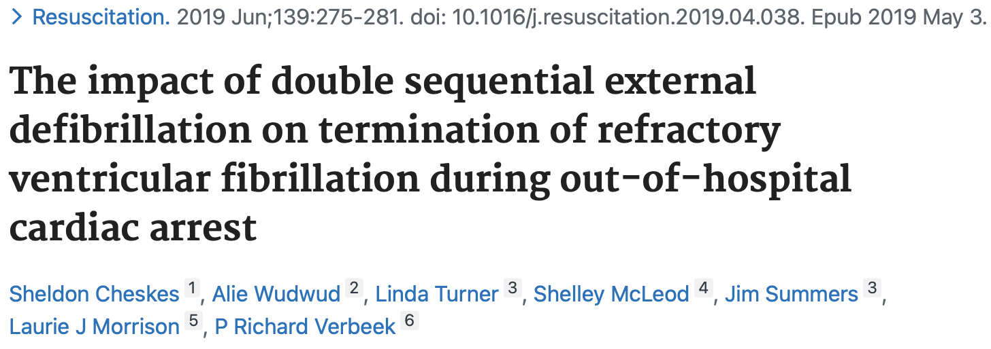
Overall, VF termination to ROSC was similar between standard defibrillation and DSED (21.4% vs. 17.6%; RR: 0.8; 95% CI: 0.4-1.6). Additionally, when early defibrillation attempts were considered (defibrillation attempt 4-8), ROSC was higher for those receiving DSED compared to standard defibrillation (15.7% vs. 5.4%; RR: 2.9; 95% CI: 1.4-5.9).
→ Objectif de cette étude DOSE-VF (Double Sequential External Defibrillation
for Refractory Ventricular Fibrillation) : évaluer l’apport d’un changement de technique défibrillatoire de manière précoce dans les ACR réfractaires en pré-hhospitalier

Slide 5
Methods
Etude en cross-over avec randomisation par grappes (1 centre = 1 grappe avec 1 technique attribuée pour 6 mois) sur 6 centres de services médicaux d’urgences en Ontario, Canada de Mars 2018 à Mai 2022 (étude pilote initiale de mars 2018 à Septembre 2019 inclus)
Population source environ 6,6 millions de personnes
Etude stoppée de manière précoce du fait de baisse d’effectifs dans les équipes de secours qui allongeait les temps d’intervention et donc d’application de la stratégie de défibrillation

Slide 6
Critères d’inclusion :
  Tout patient âgé de + de 18 ans
  ACR extra hospitalier réfractaire (= toujours présent après 3 CEE) d’origine cardiaque présumée
Critères d’exclusion :
  ACR traumatique
  Patients non réanimatoires
  Hypothermie maligne
  Pendaison
  Overdose
Critère principal de jugement : survie à la sortie d’hospitalisation
Critères secondaires :
  Retour à rythme non fibrillatoire
  ROSC = retour à une circulation spontanée
  Bon pronostic neurologique à la sortie d’hospitalisation (Rankin ≤ 2)

Slide 7
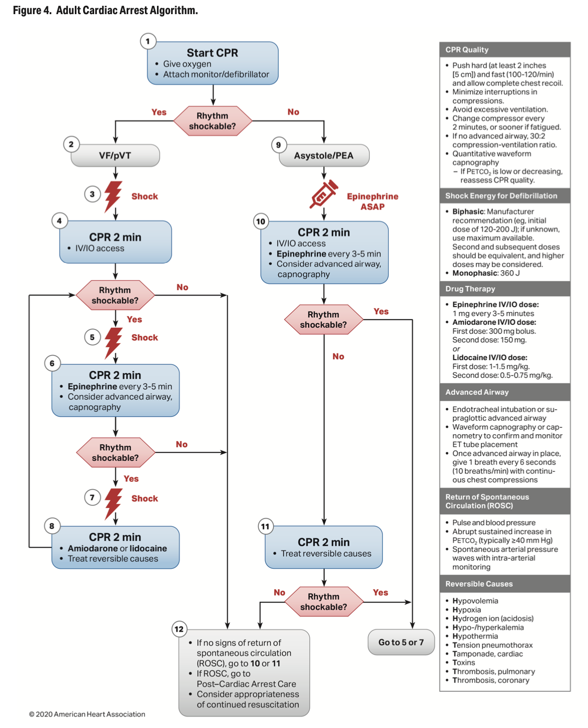
Protocole d’intervention
RCP selon les recommandations de l’AHA
3 premiers CEE délivrés de manière classique en antérolatéral
Puis changement de stratégie (ou non) selon le groupe
Notes:
Pourquoi pas placer les 4 pads d’emblée pour pas arrêter la CPR commencée pour replacer des pads ?
Aucune donnée sur l’énergie selectionnée

Slide 8
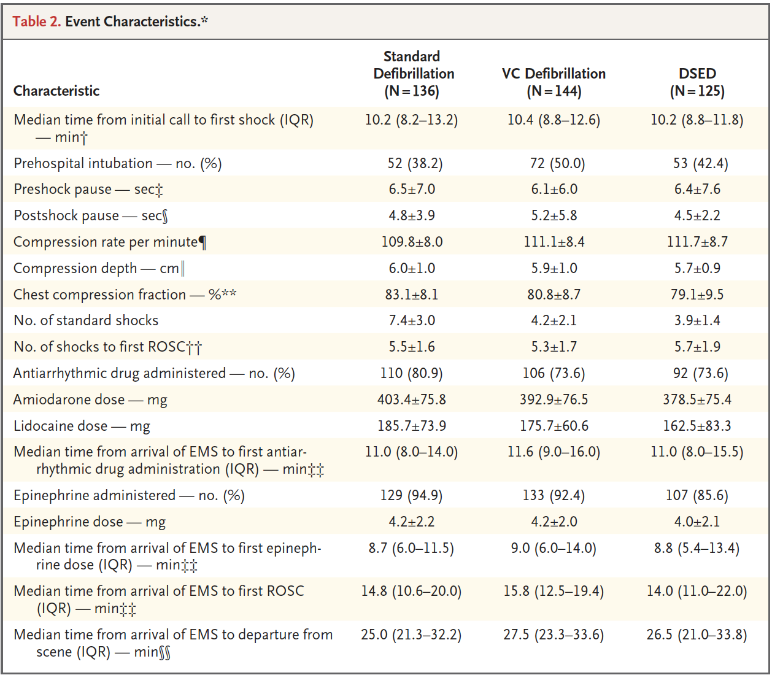
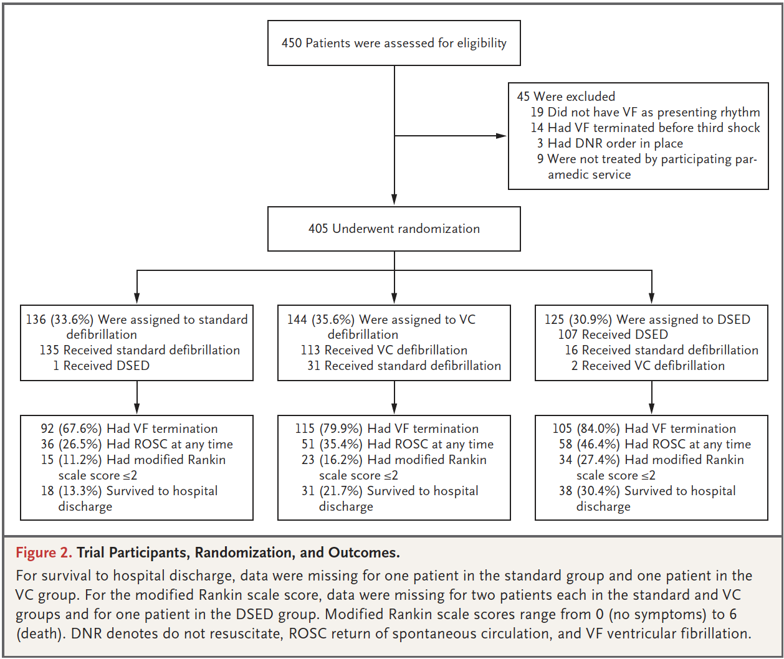
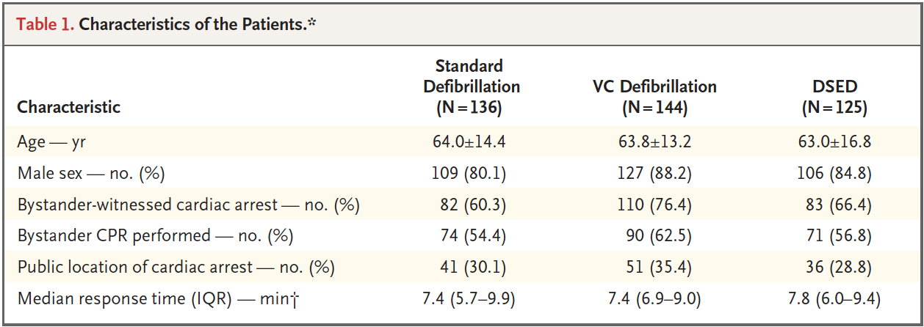
Resultats
Notes:
Variation dans les taux de RCP faites par les passants

Slide 9
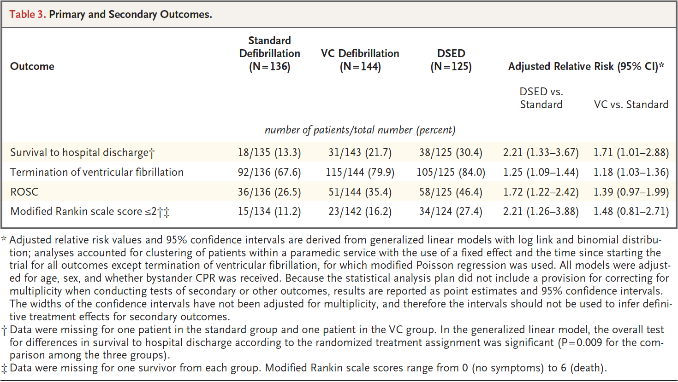

Slide 10
Discussion
Survie à la sortie d’hospitalisation supérieure dans les groupes DSED et VC
Dans le groupe DSED, critères secondaires tous positifs
Dans le groupe VC seule le critère secondaire « fin de fibrillation ventriculaire » est positif
Groupes bien comparables (délai d’administration des drogues, quantité d’antiarythmique et adrénaline…)
Malgré des résultats favorisant le DSED, mise en œuvre difficile du fait de la disponibilité rare de 2 défibrillateurs en pré-hospitalier → Le VC semble être une alternative facilement généralisable et avec un apport bénéfique

Slide 11
Discussion
Résultats discordants avec les études observationnelles précédentes
  Absence de groupe contrôle avec RCP de qualité
  Pas de contrôle du délai d’application du changement de technique défibrillatoire
  Absence de protocole d’emploi du DSED et VC
Plusieurs marques de défibrillateurs utilisés (ZOLL, STRYKER…) → résultats généralisables

Slide 12
Conclusion
Changer le vecteur de défibrillation +/- combiné à une majoration de l’énergie délivrée faciliterait la fin d’un rythme fibrillatoire
  Explication physiopathologique possible : 1] paroi inférieure du VG est moins atteinte par le front de défibrillation classique, reprise fréquente des troubles du rythme dans les régions à faible voltage ; le VC permet d’atteindre un voltage plus important dans ces zones-là
  2] Energie appliquée plus importante (x2) avec le DSED et « organisation » de la FV avec le premier choc, réduite par le second
Forces | Limites
Randomisation en grappes (pas de contamination) avec cross over (comparabilité intra-groupe) | Objectif d’inclusion non atteint (930 prévus et 405 inclus) du fait d’un manque de personnel
RCP de qualité et protocolisée | Effet surestimé du fait du fait du peu d’événements pour le CJP
Critères de jugement utiles (survie, pronostic neurologique…) | Pas de follow up défini, pas de détails des durées d’hospitalisation
Investigateur en aveugle du groupe | Index de fragilité de 1 pour le VC
 | Pas d’informations sur les caractéristiques patients (ethnie, comorbidités, traitements pendant l’hospitalisation..) → possibles facteurs de confusion
 | Supervision médicale importante difficilement applicable à la vie réelle

